Slide 1
TẬP HUẤN
MỘT SỐ NỘI DUNG QUY ĐỊNH
VỀ THỦ TỤC HÀNH CHÍNH
CỦA LUẬT BẢO VỆ MÔI TRƯỜNG
NĂM 2020
BÌNH PHƯỚC, NĂM 2022

Slide 2
  NỘI DUNG TRÌNH BÀY
  I. THẨM ĐỊNH BÁO CÁO ĐÁNH GIÁ ĐTM
  II. GIẤY PHÉP MÔI TRƯỜNG
  III. ĐĂNG KÝ MÔI TRƯỜNG

Slide 3
QUY ĐỊNH CHUNG VỀ BÁO CÁO ĐTM
CƠ SỞ PHÁP LÝ
Luật Bảo vệ môi trường ngày 17/112020.
Nghị định số 08/2022/NĐ-CP ngày 10/01/2022 của Chính phủ quy định chi tiết một số điều của Luật Bảo vệ môi trường.
Thông tư số 02/2022/TT-BTNMT ngày 10/01/2022 của Bộ Tài nguyên và Môi trường quy định chi tiết thi hành một số điều của Luật Bảo vệ môi trường.
Quyết định số 87/QĐ-BTNMT ngày 14/01/2022 của Bộ Tài nguyên và Môi trường về việc công bố thủ tục hành chính mới ban hành: thủ tục hành chính sửa đổi, bổ sung, thủ tục hành chính thay thế; thủ tục hành chính bị bãi bỏ trong lĩnh vực môi trường thuộc phạm vi chức năng quản lý của Bộ Tài nguyên và Môi trường.

Slide 4
THẨM ĐỊNH BÁO CÁO ĐTM (tt)
ĐỐI TƯỢNG THỰC HIỆN (ĐIỀU 30 LUẬT BVMT)
- Dự án đầu tư nhóm I quy định tại khoản 3 Điều 28.
- Dự án đầu tư nhóm II quy định tại các điểm c, d, đ và e khoản 4 Điều 28.
- Đối tượng quy định tại khoản 1 Điều 30 thuộc dự án đầu tư công khẩn cấp theo quy định của pháp luật về đầu tư công không phải thực hiện đánh giá tác động môi trường.
(DANH MỤC DỰ ÁN ĐẦU TƯ NHÓM I, NHÓM II QUY ĐỊNH CHI TIẾT TẠI PHỤ LỤC III, PHỤ LỤC IV NĐ SỐ 08/2022/NĐ-CP NGÀY 10/01/2022 CỦA CHÍNH PHỦ)

Slide 5
THẨM ĐỊNH BÁO CÁO ĐTM (tt)
THẨM QUYỀN THẨM ĐỊNH ĐTM (ĐIỀU 35 LUẬT BVMT)
1. Bộ Tài nguyên và Môi trường tổ chức thẩm định báo cáo ĐTM đối với các dự án đầu tư sau đây:
a) Dự án đầu tư nhóm I quy định tại khoản 3 Điều 28;
b) Dự án đầu tư nhóm II quy định tại các điểm c, d, đ và e khoản 4 Điều 28 của Luật BVMT thuộc thẩm quyền quyết định hoặc chấp thuận chủ trương đầu tư của Quốc hội, Thủ tướng Chính phủ; dự án đầu tư nằm trên địa bàn từ 02 đơn vị hành chính cấp tỉnh trở lên; dự án đầu tư nằm trên vùng biển chưa xác định trách nhiệm quản lý hành chính của UBND cấp tỉnh; dự án đầu tư thuộc thẩm quyền cấp giấy phép khai thác khoáng sản, cấp giấy phép khai thác, sử dụng tài nguyên nước, cấp giấy phép nhận chìm ở biển, quyết định giao khu vực biển của Bộ Tài nguyên và Môi trường.

Slide 6
THẨM ĐỊNH BÁO CÁO ĐTM (tt)
THẨM QUYỀN THẨM ĐỊNH ĐTM (ĐIỀU 35 LUẬT BVMT)
2. Bộ Quốc phòng, Bộ Công an tổ chức thẩm định báo cáo đánh giá tác động môi trường đối với dự án đầu tư thuộc bí mật nhà nước về quốc phòng, an ninh.
3. UBND cấp tỉnh tổ chức thẩm định báo cáo đánh giá tác động môi trường đối với dự án đầu tư trên địa bàn, trừ đối tượng quy định tại khoản 1 và khoản 2 Điều này. Bộ, cơ quan ngang Bộ có trách nhiệm phối hợp với UBND cấp tỉnh nơi có dự án phải thẩm định báo cáo đánh giá tác động môi trường đối với dự án đầu tư thuộc thẩm quyền quyết định chủ trương đầu tư, quyết định đầu tư của mình.

Slide 7
THẨM ĐỊNH BÁO CÁO ĐTM (tt)
Thời hạn giải quyết (khoản 6 Điều 34 Luật BVMT)
Không quá 45 ngày đối với dự án đầu tư nhóm I quy định tại khoản 3 Điều 28 của Luật BVMT;
Không quá 30 ngày đối với dự án đầu tư nhóm II quy định tại các điểm c, d, đ và e khoản 4 Điều 28 của Luật BVMT;
- Thời điểm thông báo kết quả: trong thời hạn thẩm định.
- Thời hạn phê duyệt báo cáo đánh giá tác động môi trường: tối đa 20 (hai mươi) ngày kể từ ngày nhận được hồ sơ đầy đủ, hợp lệ.
Thời gian tổ chức, cá nhân chỉnh sửa, bổ sung hồ sơ không tính vào thời gian giải quyết thủ tục hành chính của cơ quan cấp phép.

Slide 8
THẨM ĐỊNH BÁO CÁO ĐTM (tt)
Thành phần, số lượng hồ sơ
1. Hồ sơ đề nghị thẩm định
- Văn bản đề nghị thẩm định báo cáo ĐTM (mẫu số 02 Phụ lục II, Thông tư số 02/2022/TT-BTNMT).
- Báo cáo nghiên cứu khả thi hoặc báo cáo kinh tế - kỹ thuật của dự án đầu tư hoặc các tài liệu tương đương;
- Báo cáo ĐTM (mẫu số 04 Phụ lục II, Thông tư số 02/2022/TT-BTNMT).

Slide 9
THẨM ĐỊNH BÁO CÁO ĐTM (tt)
Thành phần, số lượng hồ sơ
2. Hồ sơ nộp lại sau khi họp hội đồng
- Văn bản đề nghị phê duyệt kết quả thẩm định báo cáo ĐTM, trong đó giải trình rõ những nội dung đã được chỉnh sửa, bổ sung theo kết quả thẩm định, trừ trường hợp không phải chỉnh sửa, bổ sung;
- Báo cáo ĐTM được đóng quyển gáy cứng, tổ chức/cá nhân ký vào phía dưới của từng trang hoặc đóng dấu giáp lai báo cáo kể cả phụ lục kèm theo đĩa CD trong đó chứa tệp văn bản điện tử định dạng đuôi “.doc” chứa nội dung của báo cáo và tệp văn bản điện tử định dạng đuôi “.pdf’ chứa nội dung đã quét (scan) của toàn bộ báo cáo (bao gồm cả phụ lục).

Slide 10

GIẤY PHÉP MÔI TRƯỜNG

Slide 11
QUY ĐỊNH CHUNG VỀ GIẤY PHÉP MÔI TRƯỜNG
CƠ SỞ PHÁP LÝ
Luật Bảo vệ môi trường ngày 17/11/2020.
Nghị định số 08/2022/NĐ-CP ngày 10/01/2022 của Chính phủ quy định chi tiết một số điều của Luật Bảo vệ môi trường.
Thông tư số 02/2022/TT-BTNMT ngày 10/01/2022 của Bộ Tài nguyên và Môi trường quy định chi tiết thi hành một số điều của Luật Bảo vệ môi trường.
Quyết định số 87/QĐ-BTNMT ngày 14/01/2022 của Bộ Tài nguyên và Môi trường về việc công bố thủ tục hành chính mới ban hành: thủ tục hành chính sửa đổi, bổ sung, thủ tục hành chính thay thế; thủ tục hành chính bị bãi bỏ trong lĩnh vực môi trường thuộc phạm vi chức năng quản lý của Bộ Tài nguyên và Môi trường.

Slide 12
QUY ĐỊNH CHUNG VỀ GIẤY PHÉP MÔI TRƯỜNG
GIẢI THÍCH TỪ NGỮ
Giấy phép môi trường là văn bản do cơ quan quản lý nhà nước có thẩm quyền cấp cho tổ chức, cá nhân có hoạt động sản xuất, kinh doanh, dịch vụ được phép xả chất thải ra môi trường, quản lý chất thải, nhập khẩu phế liệu từ nước ngoài làm nguyên liệu sản xuất kèm theo yêu cầu, điều kiện về bảo vệ môi trường theo quy định của pháp luật.
Giấy phép môi trường thành phần gồm giấy xác nhận hoàn thành công trình bảo vệ môi trường, giấy chứng nhận đạt tiêu chuẩn môi trường, giấy xác nhận đủ điều kiện về bảo vệ môi trường trong nhập khẩu phế liệu từ nước ngoài làm nguyên liệu sản xuất, giấy phép xử lý chất thải nguy hại, giấy phép xả nước thải vào nguồn nước, giấy phép xả nước thải vào công trình thủy lợi.

Slide 13
QUY ĐỊNH CHUNG VỀ GIẤY PHÉP MÔI TRƯỜNG
ĐỐI TƯỢNG PHẢI CÓ GIẤY PHÉP MÔI TRƯỜNG
(Điều 39, Luật BVMT)
1. Dự án đầu tư nhóm I, nhóm II và nhóm III có phát sinh nước thải, bụi, khí thải xả ra môi trường phải được xử lý hoặc phát sinh chất thải nguy hại phải được quản lý theo quy định về quản lý chất thải khi đi vào vận hành chính thức.
2. Dự án đầu tư, cơ sở, khu sản xuất, kinh doanh, dịch vụ tập trung, cụm công nghiệp hoạt động trước ngày Luật Bảo vệ môi trường có hiệu lực thi hành có tiêu chí về môi trường như đối tượng quy định tại khoản 1 Điều 39
2

Slide 14
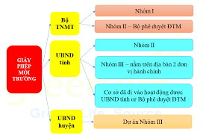
QUY ĐỊNH CHUNG VỀ GIẤY PHÉP MÔI TRƯỜNG
Thẩm quyền cấp Giấy phép môi trường (Điều 41, Luật BVMT)

Slide 15
QUY ĐỊNH CHUNG VỀ GIẤY PHÉP MÔI TRƯỜNG
Thẩm quyền cấp Giấy phép môi trường (Điều 41, Luật BVMT)
1. Bộ Tài nguyên và Môi trường:
- Các dự án, cơ sở đã được Bộ TN&MT phê duyệt báo cáo ĐTM;
- Đối tượng quy định tại Điều 39 Luật BVMT nằm trên địa bàn từ 02 đơn vị hành chính cấp tỉnh trở lên hoặc nằm trên vùng biển chưa xác định trách nhiệm quản lý hành chính của UBND cấp tỉnh; cơ sở có nhập khẩu phế liệu từ nước ngoài làm nguyên liệu sản xuất, cơ sở thực hiện dịch vụ xử lý CTNH.
2. Bộ Quốc phòng, Bộ Công an: Các dự án, cơ sở thuộc bí mật nhà nước về quốc phòng, an ninh.

Slide 16
QUY ĐỊNH CHUNG VỀ GIẤY PHÉP MÔI TRƯỜNG
Thẩm quyền cấp Giấy phép môi trường (Điều 41, Luật BVMT)
3. UBND cấp tỉnh:
- Dự án đầu tư nhóm II quy định tại Điều 39 Luật BVMT;
- Dự án đầu tư nhóm III quy định tại Điều 39 của Luật này nằm trên địa bàn từ 02 đơn vị hành chính cấp huyện trở lên;
- Đối tượng quy định tại khoản 2 Điều 39 của Luật BVMT đã được UBND cấp tỉnh hoặc Bộ, cơ quan ngang Bộ (trừ Bộ TN&MT, Bộ Quốc phòng, Bộ Công an) phê duyệt kết quả thẩm định báo cáo ĐTM.
4. UBND cấp huyện: Dự án, cơ sở quy định tại Điều 39 Luật BVMT trừ dự án, cơ sở thuộc thẩm quyền cấp phép của Bộ TN&MT, Bộ Quốc phòng, Bộ Công an, UBND cấp tỉnh.

Slide 17
QUY ĐỊNH CHUNG VỀ GIẤY PHÉP MÔI TRƯỜNG
THỜI ĐIỂM NỘP HỒ SƠ GPMT
(Khoản 2 Điều 42 Luật BVMT; Khoản 2 Điều 29 Nghị định số 08/2022/NĐ-CP)
- Đối với dự án thuộc đối tượng phải thực hiện ĐTM:
Nộp hồ sơ đề nghị cấp GPMT sau khi đã hoàn thành công trình xử lý chất thải cho toàn bộ dự án hoặc cho từng phân kỳ đầu tư của dự án (nếu dự án có phân kỳ đầu tư theo từng giai đoạn) hoặc cho hạng mục công trình xử lý chất thải độc lập của dự án (trước khi vận hành thử nghiệm)

Slide 18
QUY ĐỊNH CHUNG VỀ GIẤY PHÉP MÔI TRƯỜNG
THỜI ĐIỂM NỘP HỒ SƠ GPMT
(Khoản 2 Điều 42 Luật BVMT, Khoản 2 Điều 29 Nghị định số 08/2022/NĐ-CP)
- Dự án đầu tư không thuộc đối tượng phải thực hiện ĐTM:
Chủ dự án tự quyết định thời điểm nộp hồ sơ đề nghị cấp GPMT sau khi có đầy đủ hồ sơ theo quy định nhưng trước khi được cơ quan nhà nước có thẩm quyền: Cấp, điều chỉnh Giấy phép xây dựng; Cấp, điều chỉnh giấy phép khai thác khoáng sản đối với dự án đầu tư khai thác khoáng sản; Phê duyệt kế hoạch thăm dò, kế hoạch phát triển mỏ đối với dự án đầu tư thăm dò, khai thác dầu khí; Phê duyệt báo cáo nghiên cứu khả thi đối với dự án đầu tư theo phương thức đối tác công tư,…

Slide 19
THỜI ĐIỂM NỘP HỒ SƠ GPMT (tt)
- Dự án đầu tư quy định tại khoản 2 Điều 39 Luật BVMT đang vận hành thử nghiệm công trình xử lý chất thải theo quy định của pháp luật trước ngày Luật Bảo vệ môi trường có hiệu lực thi hành tự quyết định thời điểm nộp hồ sơ đề nghị cấp giấy phép môi trường để bảo đảm thời điểm phải có giấy phép môi trường sau khi kết thúc vận hành thử nghiệm nhưng chậm nhất trước 45 ngày đối với trường hợp thuộc thẩm quyền cấp giấy phép môi trường của cấp bộ, trước 30 ngày đối với trường hợp thuộc thẩm quyền cấp giấy phép môi trường của UBND cấp tỉnh, UBND cấp huyện, tính đến thời điểm phải có giấy phép môi trường.
Trường hợp không bảo đảm thời điểm nộp hồ sơ, chủ dự án đầu tư phải có thông báo gia hạn thời gian vận hành thử nghiệm theo quy định tại điểm c khoản 6 Điều 31 Nghị định 08/2022/NĐ-CP để được cấp giấy phép môi trường

Slide 20
THỜI ĐIỂM NỘP HỒ SƠ GPMT
- Cơ sở sản xuất, KD, DV, khu SX, KD, DV tập trung quy định tại khoản 2 Điều 39 của Luật này đã đi vào vận hành chính thức trước ngày Luật này có hiệu lực thi hành phải có GPMT trong thời hạn 36 tháng kể từ ngày Luật này có hiệu lực thi hành, trừ trường hợp đã được cơ quan có thẩm quyền cấp giấy xác nhận hoàn thành công trình bảo vệ môi trường, giấy chứng nhận đạt tiêu chuẩn môi trường, GXN đủ điều kiện về bảo vệ môi trường trong nhập khẩu phế liệu từ nước ngoài làm nguyên liệu sản xuất, giấy phép xử lý chất thải nguy hại, giấy phép xả nước thải vào nguồn nước, giấy phép xả nước thải vào công trình thủy lợi (sau đây gọi chung là GPMT thành phần). GPMT thành phần được tiếp tục sử dụng như GPMT đến hết thời hạn của GPMT thành phần hoặc được tiếp tục sử dụng trong thời hạn 05 năm kể từ ngày Luật này có hiệu lực thi hành trong trường hợp GPMT thành phần không xác định thời hạn.

Slide 21
QUY ĐỊNH CHUNG VỀ GIẤY PHÉP MÔI TRƯỜNG
THỜI HẠN CỦA GPMT
Thời hạn | Đối tượng
07 năm | Dự án đầu tư nhóm I; Cơ sở hoạt động trước ngày Luật này có hiệu lực thi hành có tiêu chí về môi trường như dự án đầu tư nhóm I;
10 năm | - Đối tượng khác.
Thời hạn của GPMT có thể ngắn hơn thời hạn quy định nêu trên theo đề nghị của chủ dự án đầu tư, cơ sở.

Slide 22
QUY ĐỊNH CHUNG VỀ GIẤY PHÉP MÔI TRƯỜNG
2. Cách tra các đối tượng cần thực hiện GPMT
a) Xác định quy mô doanh nghiệp:
- Tra phụ lục II, III, IV, V Nghị định 08/2022/NĐ-CP
- Tra nhóm đầu tư công của Luật đầu tư công để xác định dự án thuộc nhóm dự án A, B, C.
- Xét yếu tố nhạy cảm môi trường của đươc quy đinh tại điểm c khoảng 1 điều 28 luật bảo vệ Môi trường
→ Xác định dự án nhóm I, II, nhóm III
→ Xác định thẩm quyền cấp GPMT.

Slide 23
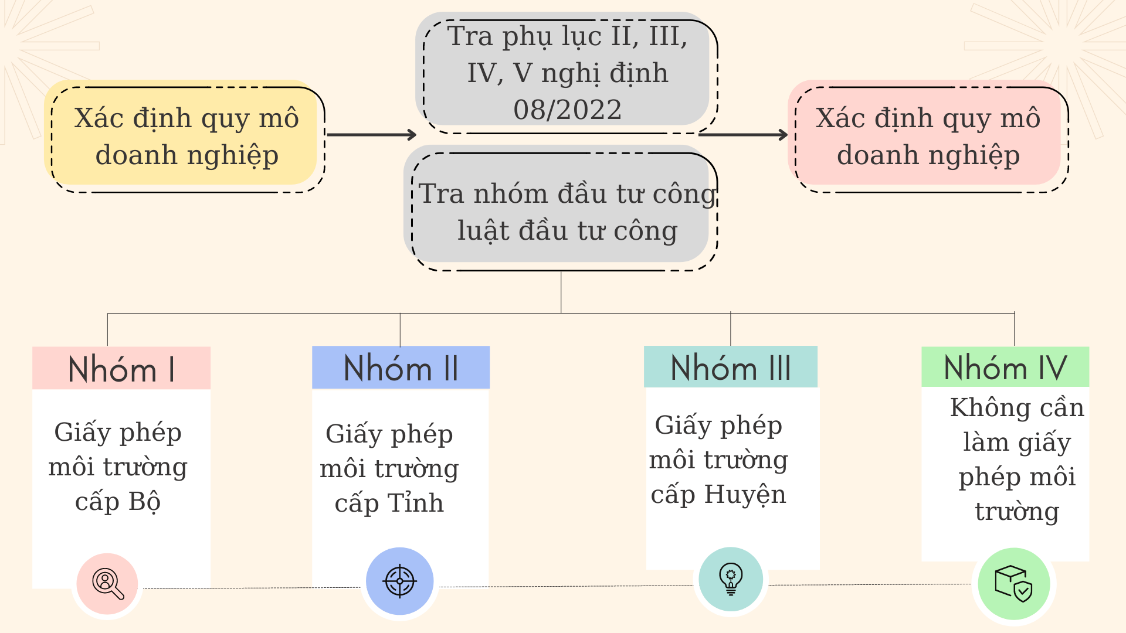
b) Phân nhóm doanh nghiệp và xác định đối tượng cần thực hiện GPMT

Slide 24
QUY ĐỊNH CHUNG VỀ GIẤY PHÉP MÔI TRƯỜNG
THỦ TỤC HÀNH CHÍNH GỒM:
CẤP GIẤY PHÉP MÔI TRƯỜNG
CẤP ĐỔI GIẤY PHÉP MÔI TRƯỜNG
CẤP ĐIỀU CHỈNH GPMT
CẤP LẠI GPMT

Slide 25
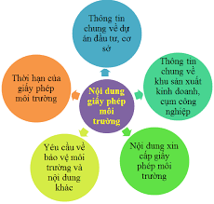
1. THỦ TỤC CẤP GIẤY PHÉP MÔI TRƯỜNG

Slide 26
1. THỦ TỤC CẤP GIẤY PHÉP MÔI TRƯỜNG
CÁCH THỨC THỰC HIỆN
Nộp hồ sơ/Trả kết quả giải quyết thủ tục hành chính:
Dịch vụ công trực tuyến mức độ 4
Dịch vụ bưu chính
Gửi
trực tiếp

Slide 27
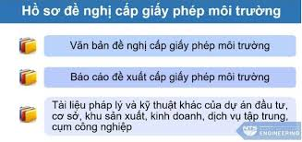
1. THỦ TỤC CẤP GIẤY PHÉP MÔI TRƯỜNG (tt)
Thành phần, số lượng hồ sơ (khoản 1 Điều 43 Luật BVMT; khoản 1 Điều 29 Nghị định số 08/2022/NĐ-CP):

Slide 28
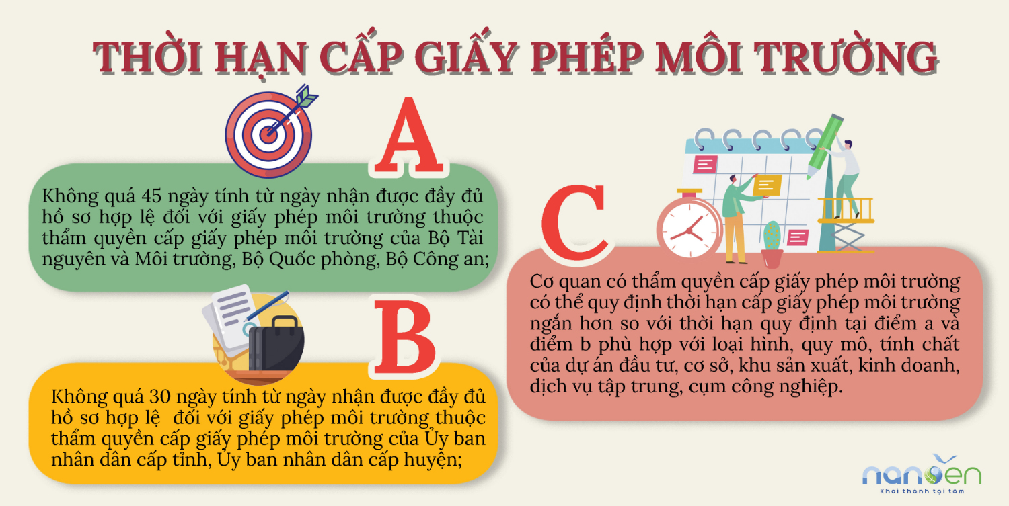
1. THỦ TỤC CẤP GIẤY PHÉP MÔI TRƯỜNG (tt)

Slide 29
2. THỦ TỤC CẤP ĐỔI GIẤY PHÉP MÔI TRƯỜNG
ĐỐI TƯỢNG THỰC HIỆN TTHC
CẤP ĐỔI GPMT
Thay đổi tên dự án đầu tư, cơ sở
Thay đổi chủ dự án đầu tư, cơ sở

Slide 30
2. THỦ TỤC CẤP ĐỔI GIẤY PHÉP MÔI TRƯỜNG (tt)
Thành phần hồ sơ
- Văn bản đề nghị cấp đổi giấy phép môi trường của chủ dự án đầu tư, cơ sở (theo mẫu)
- Hồ sơ pháp lý có liên quan đến việc thay đổi trong trường hợp có thay đổi tên dự án đầu tư, cơ sở, khu sản xuất, kinh doanh, dịch vụ tập trung, cụm công nghiệp hoặc chủ dự án đầu tư, cơ sở.

Slide 31
2. THỦ TỤC CẤP ĐỔI GIẤY PHÉP MÔI TRƯỜNG (tt)
CÁCH THỨC THỰC HIỆN
Nộp hồ sơ/Trả kết quả giải quyết thủ tục hành chính:
Dịch vụ công trực tuyến mức độ 4
Dịch vụ bưu chính
Gửi
trực tiếp

Slide 32
2. THỦ TỤC CẤP ĐỔI GIẤY PHÉP MÔI TRƯỜNG (tt)
THỜI HẠN GIẢI QUYẾT (khoản 1 Điều 30 Nghị định số 08/2022/NĐ-CP)
- Thời hạn kiểm tra, trả lời về tính đầy đủ, hợp lệ của hồ sơ: không quy định.
- Thời hạn cấp đổi giấy phép môi trường: Tối đa 10 (mười) ngày làm việc kể từ ngày nhận được hồ sơ đầy đủ, hợp lệ.

Slide 33
3. THỦ TỤC CẤP ĐIỀU CHỈNH GPMT
ĐỐI TƯỢNG THỰC HIỆN TTHC
Tổ chức, cá nhân đã được cấp GPMT nhưng có thay đổi nội dung cấp phép quy định tại khoản 2 Điều 40 của Luật Bảo vệ môi trường theo đề nghị của chủ dự án đầu tư, cơ sở hoặc theo quy định của pháp luật, trừ trường hợp quy định tại điểm b khoản 3 Điều 44 Luật Bảo vệ môi trường (Dự án đầu tư, cơ sở, khu sản xuất, kinh doanh, dịch vụ tập trung, cụm công nghiệp có một trong các thay đổi về tăng quy mô, công suất, công nghệ sản xuất hoặc thay đổi khác làm tăng tác động xấu đến môi trường so với giấy phép môi trường đã được cấp, trừ trường hợp dự án đầu tư thay đổi thuộc đối tượng phải thực hiện đánh giá tác động môi trường).

Slide 34


3. THỦ TỤC CẤP ĐIỀU CHỈNH GPMT (tt)
Thành phần hồ sơ
Văn bản đề nghị cấp điều chỉnh GPMT của dự án đầu tư, cơ sở (mẫu quy định tại Phụ lục XIII ban hành kèm theo Nghị định số 08/2022/NĐ-CP).

Slide 35
2. THỦ TỤC CẤP ĐIỀU CHỈNH GPMT (tt)
CÁCH THỨC THỰC HIỆN
Nộp hồ sơ/Trả kết quả giải quyết thủ tục hành chính:
Dịch vụ công trực tuyến mức độ 4
Dịch vụ bưu chính
Gửi
trực tiếp

Slide 36
3. THỦ TỤC CẤP ĐIỀU CHỈNH GPMT (tt)
THỜI HẠN GIẢI QUYẾT (khoản 2 Điều 30 Nghị định số 08/2022/NĐ-CP)
- Thời hạn kiểm tra, trả lời về tính đầy đủ, hợp lệ của hồ sơ: không quy định.
- Thời hạn kiểm tra, cấp điều chỉnh giấy phép môi trường: Tối đa 15 (mười lăm) ngày kể từ ngày nhận được hồ sơ đầy đủ, hợp lệ.
Thời gian tổ chức, cá nhân chỉnh sửa, bổ sung hồ sơ không tính vào thời gian giải quyết thủ tục hành chính của cơ quan cấp phép.

Slide 37
3. THỦ TỤC CẤP LẠI GPMT
ĐỐI TƯỢNG THỰC HIỆN TTHC
Tổ chức, cá nhân đã được cấp Giấy phép môi trường thực hiện cấp lại Giấy phép môi trường trong các trường hợp sau đây:
Giấy phép hết hạn;
Tăng quy mô, công suất, công nghệ sản xuất hoặc thay đổi khác làm tăng tác động xấu đến môi trường so với GPMT đã được cấp,
THÀNH PHẦN HỒ SƠ; THỜI GIAN GIẢI QUYẾT; CÁCH THỨC THỰC HIỆN GIỐNG QUY TRÌNH THỦ TỤC CẤP GPMT

Slide 38
VẬN HÀNH THỬ NGHIỆM SAU KHI CẤP PHÉP
Chủ dự án đầu tư thực hiện quan trắc chất thải như sau:
- Đối với dự án đầu tư, cơ sở thuộc đối tượng quy định tại Cột 3 Phụ lục 2 ban hành kèm theo Nghị định số 08/2022/NĐ-CP: Thực hiện quan trắc chất thải theo trong giai đoạn điều chỉnh hiệu quả của từng công trình, thiết bị xử lý ít nhất là 75 ngày kể từ ngày bắt đầu vận hành thử nghiệm và ít nhất là 07 ngày liên tiếp sau giai đoạn điều chỉnh.
- Đối với các dự án, cơ sở không thuộc trường hợp quy định ở trên: việc quan trắc chất thải do chủ dự án đầu tư, cơ sở tự quyết định nhưng phải bảo đảm quan trắc ít nhất 03 mẫu đơn trong 03 ngày liên tiếp của giai đoạn vận hành ổn định các công trình xử lý chất thải.
13

Slide 39
Vận hành thử nghiệm sau khi cấp phép (tiếp theo)
Trách nhiệm của cơ quan cấp giấy phép môi trường trong quá trình vận hành thử nghiệm
Thành lập đoàn kiểm tra thực tế quá trình vận hành thử nghiệm công trình xử lý chất thải của dự án đầu tư thuộc trường hợp quy định tại khoản 4 Điều 46 Luật Bảo vệ môi trường hoặc cử cán bộ, công chức kiểm tra thực tế quá trình vận hành thử nghiệm công trình xử lý chất thải của dự án đầu tư đối với các trường hợp khác;
Tiến hành đo đạc, lấy và phân tích mẫu chất thải xả ra môi trường. Trường hợp chất thải xả ra môi trường không đáp ứng quy chuẩn kỹ thuật môi trường về chất thải, xử lý hoặc chuyển hồ sơ cho người có thẩm quyền xử lý vi phạm theo quy định và yêu cầu chủ dự án đầu tư phải thực hiện các biện pháp quy định tại khoản 8 Điều này; tiếp tục tổ chức đo đạc, lấy và phân tích mẫu chất thải xả ra môi trường trong quá trình vận hành thử nghiệm lại của chủ dự án đầu tư.
14

Slide 40
Vận hành thử nghiệm sau khi cấp phép (tiếp theo)
Cơ quan chuyên môn về bảo vệ môi trường cấp tỉnh, cấp huyện có trách nhiệm:
Phối hợp kiểm tra, giám sát quá trình vận hành thử nghiệm công trình xử lý chất thải đối với dự án đầu tư trên địa bàn theo đề nghị của cơ quan cấp giấy phép môi trường
14

Slide 41
BẢNG SO SÁNH THỜI GIAN GIẢI QUYẾT TTHC
Thủ tục | Dự án thuộc thẩm quyền cấp tỉnh
 | Quy định TW | Bình Phước
Thẩm định, phê duyệt báo cáo ĐTM | Không quá 30 ngày | 15 ngày
Cấp phép môi trường | 30 ngày | 24 ngày
 | 15 ngày | 12 ngày

Slide 42

ĐĂNG KÝ MÔI TRƯỜNG

Slide 43

ĐĂNG KÝ MÔI TRƯỜNG
Đối tượng:
Dự án đầu tư có phát sinh chất thải không thuộc đối tượng phải có giấy phép môi trường (bao gồm cả dự án thuộc hoặc không thuộc đối tượng phải thực hiện ĐTM)
Cơ sở sản xuất, kinh doanh, dịch vụ hoạt động trước ngày Luật BVMT có hiệu lực thi hành có phát sinh chất thải không thuộc đối tượng phải có giấy phép môi trường.
(Khoản 1, Điều 49 Luật Bảo vệ môi trường)
15

Slide 44
ĐĂNG KÝ MÔI TRƯỜNG
2. Đối tượng được miễn đăng ký môi trường (Điều 32, Nghị định số 08/2022/NĐ-CP):
Dự án, cơ sở thuộc bí mật nhà nước về quốc phòng, an ninh.
Dự án đầu tư khi đi vào vận hành và cơ sở sản xuất, kinh doanh, dịch vụ không phát sinh chất thải hoặc chỉ phát sinh chất thải rắn sinh hoạt dưới 300 kg/ngày được quản lý theo quy định của chính quyền địa phương; hoặc phát sinh nước thải dưới 05 m3/ngày, khí thải dưới 50 m3/giờ được xử lý bằng công trình thiết bị xử lý tại chỗ hoặc được quản lý theo quy định của chính quyền địa phương.
Danh mục dự án đầu tư, cơ sở được miễn đăng ký môi trường quy định tại Phụ lục XVI ban hành kèm theo Nghị định 08/2022/NĐ-CP.
16

Slide 45
ĐĂNG KÝ MÔI TRƯỜNG
3. Thời điểm đăng ký môi trường (Khoản 6 Điều 49 Luật Bảo vệ môi trường)
Dự án đầu tư có phát sinh chất thải, thuộc đối tượng phải thực hiện ĐTM phải đăng ký môi trường trước khi vận hành chính thức;
Dự án đầu tư có phát sinh chất thải, không thuộc đối tượng phải thực hiện ĐTM phải đăng ký môi trường trước khi cơ quan có thẩm quyền cấp giấy phép xây dựng đối với trường hợp phải có giấy phép xây dựng theo quy định của pháp luật về xây dựng hoặc trước khi xả chất thải ra môi trường đối với trường hợp không phải có giấy phép xây dựng theo quy định của pháp luật về xây dựng;
Cơ sở sản xuất, kinh doanh, dịch vụ hoạt động trước ngày Luật BVMT có hiệu lực thi hành có phát sinh chất thải phải đăng ký môi trường trong thời hạn 24 tháng kể từ ngày Luật BVMT có hiệu lực.
17

Slide 46
ĐĂNG KÝ MÔI TRƯỜNG
4. Đăng ký và tiếp nhận đăng ký môi trường (Điều 22, Điều 23, Thông tư số 02/2022/TT-BTNMT)
* Chủ dự án đầu tư, cơ sở gửi hồ sơ đăng ký môi trường đến UBND cấp xã nơi triển khai dự án đầu tư, cơ sở thông qua hình thức gửi trực tiếp, qua đường bưu điện hoặc bản điện tử thông qua hệ thống dịch vụ công trực tuyến.
  Đối với dự án đầu tư, cơ sở trên địa bàn từ 02 đơn vị hành chính cấp xã trở lên, chủ dự án đầu tư, cơ sở được quyền chọn UBND cấp xã để đăng ký môi trường.
* UBND cấp xã tiếp nhận hồ sơ đăng ký môi trường của chủ dự án đầu tư, cơ sở gửi đến bằng hình thức nhận trực tiếp, qua đường bưu điện hoặc nhận bản điện tử thông qua hệ thống dịch vụ công trực tuyến.
- UBND cấp xã cập nhật dữ liệu về đăng ký môi trường vào hệ thống thông tin, cơ sở dữ liệu môi trường quốc gia.

